Slide 1

Ламані екстремалі
Розривні задачі першого, другого роду
Умови Вейерштрасса - Ердмана

Slide 2
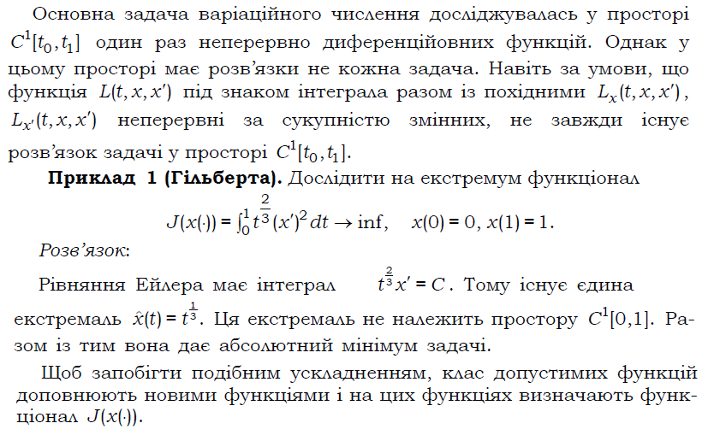
Ламані екстремалі

Slide 3
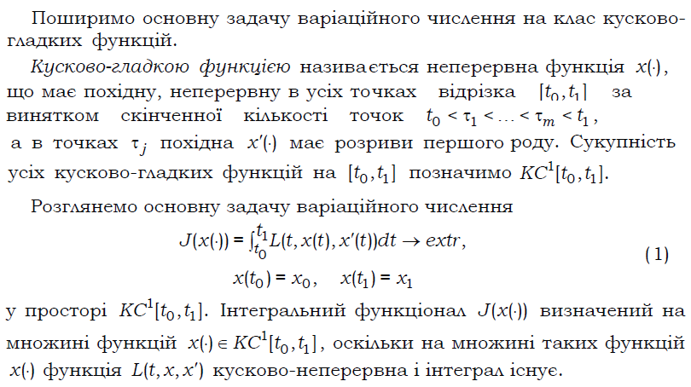
Ламані екстремалі

Slide 4
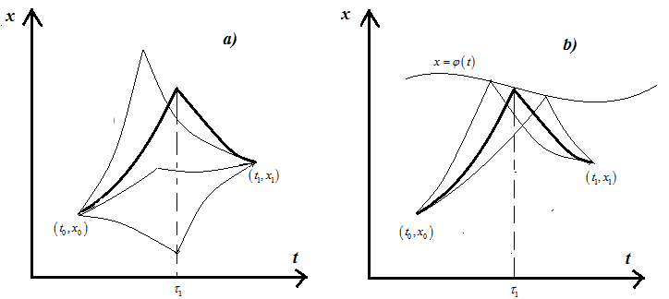
Ламані екстремалі

Slide 5
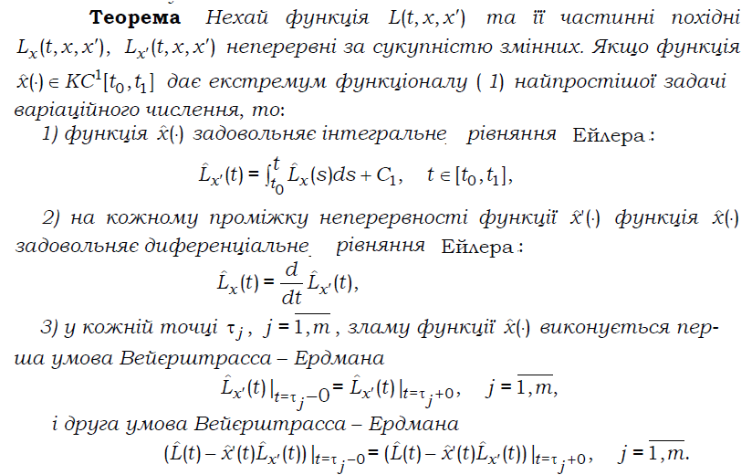
Розривні задачі 1-го роду

Slide 6
Розривні задачі 1-го роду

Slide 7

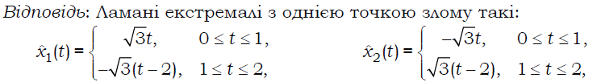
Доведення
Доведення проведемо за допомогою необхідної умови екстремуму, загальна форма першої варіації в цьому випадку набуває вигляду

Slide 8
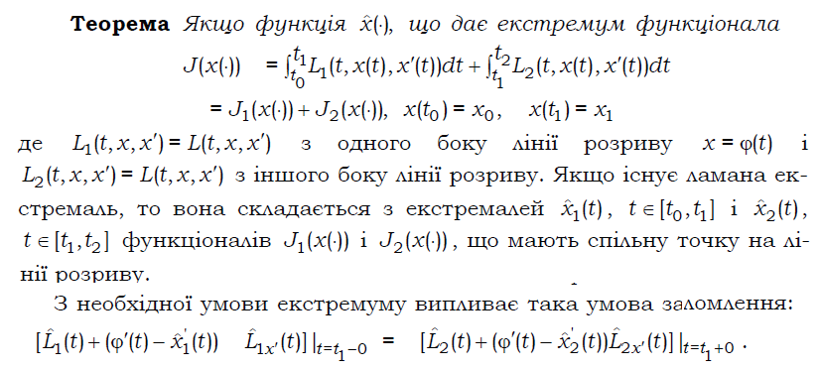
Розривні задачі 2-го роду

Slide 9
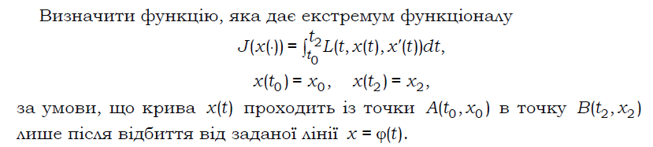
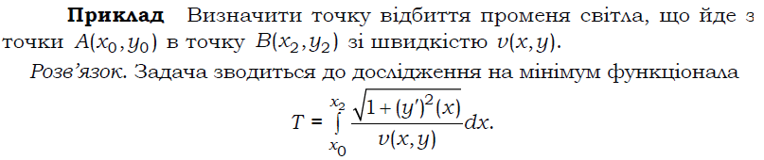
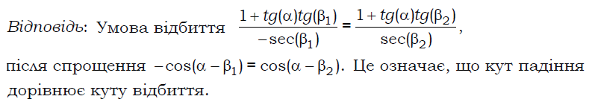
Розривні задачі 2-го роду
Задача про відбиття екстремалей

Slide 10
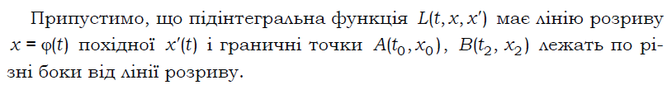
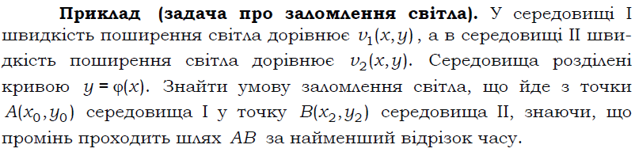
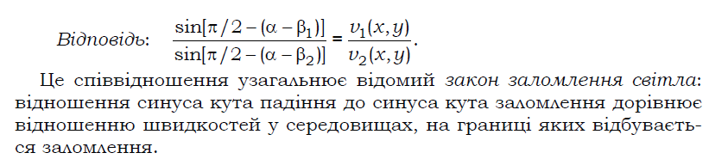
Розривні задачі 2-го роду
Задача про заломлення екстремалей

